Slide 1





Présentation de projet
Intelligence artificielle et l’ internet Des Objets pour l’agriculture de précision

Slide 2



Table de contenu
01
Generalités
02
Description
04
Impact attendu
03
05
Originalité et Innovation
Etat d’avancement & Faisabilité
06
Coût de Réalisation du prototype

Slide 3
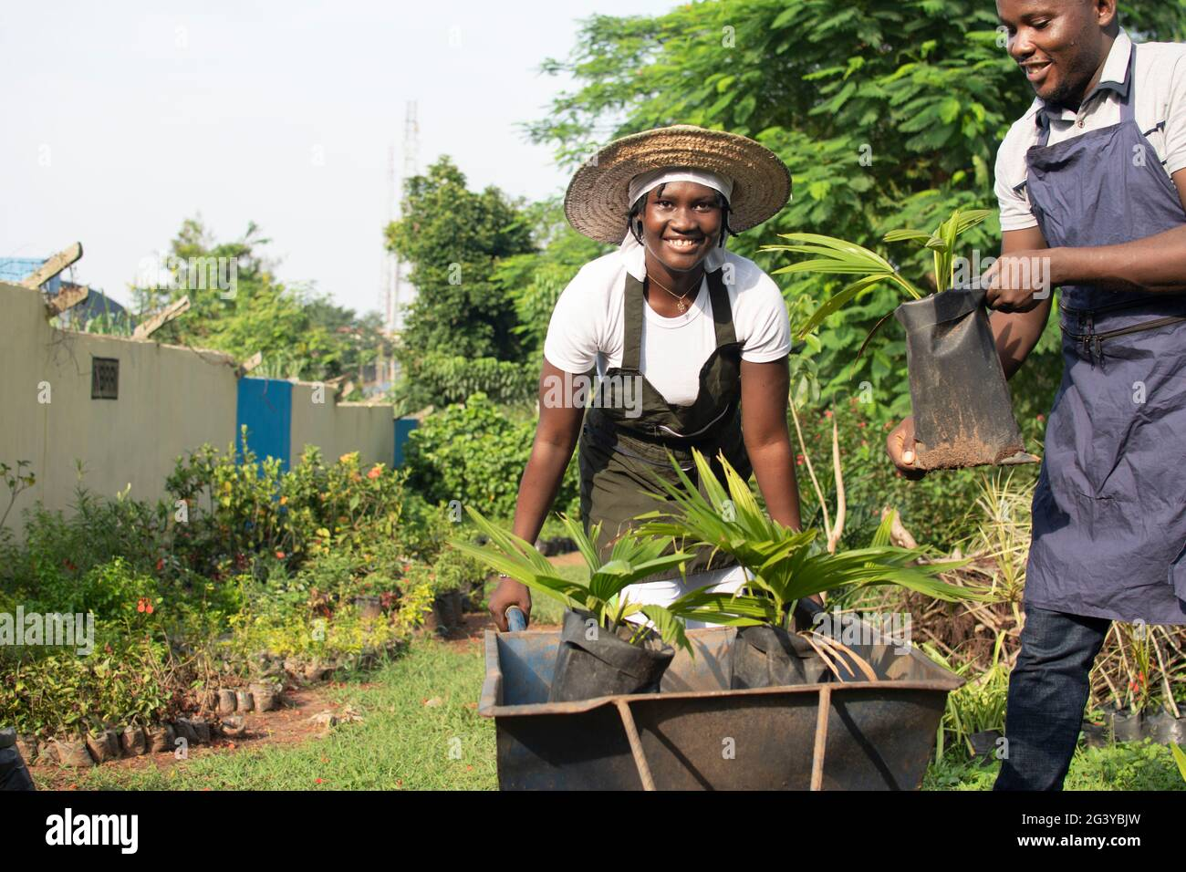

01
GENERALITES

Slide 4




Problématique & Solution
Comment fournir aux producteurs agricoles un outil fiable pour analyser la fertilité des sols et faire face aux défis du rendement et du climat ?
Concevoir un prototype intelligent d’aide à la décision en agriculture de précision.
Generalités
4

Slide 5

Objectifs
Optimiser l’utilisation des intrants agricoles.
Améliorer la productivité et réduire les coûts.
Fournir une application mobile simple et intuitive.
Promouvoir l’agriculture intelligente et durable.
Generalités
5

Slide 6
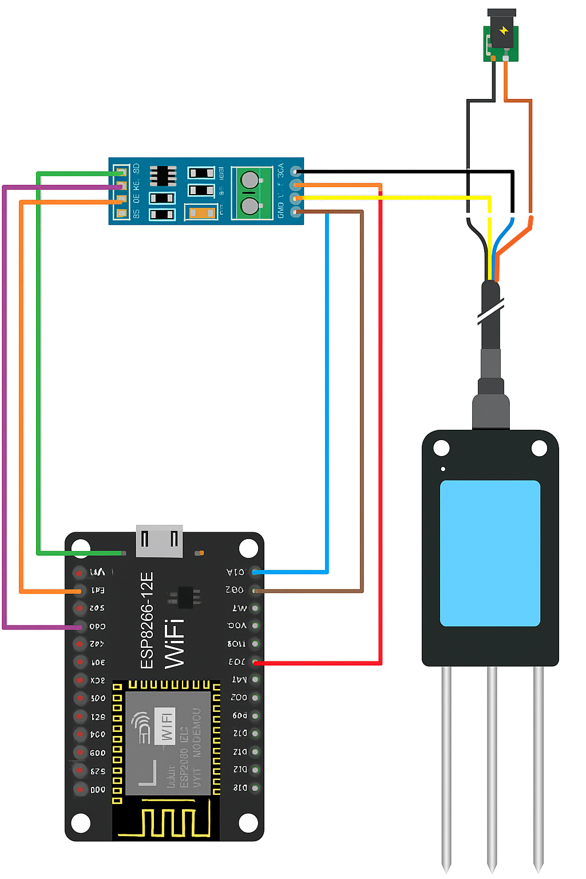




03
DESCRIPTION
Description
6

Slide 7


04
Originalité et Innovation
• Première solution locale.
• Recommandations agricoles automatisées et personnalisées.
• Faible coût et forte adaptabilité aux réalités locales.
Originalité et innovation
7

Slide 8
05
Impact attendu
Impact social : Autonomisation des producteurs, sécurité alimentaire
Impact environnemental : Préservation des sols et gestion durable de l’eau.
Impact économique : Réduction des coûts et augmentation des rendements.
Impact attendu
8

Slide 9
06
Etat d’avancement & faisabilité
Etat actuel: Prototype fonctionnel réalisé, testé
Faisabilité: utilisation de composants abordables et disponible localement
Potentiel de déploiement: Burkina Faso
Etat d’avancement & faisabilité
9

Slide 10

07
Coût de Réalisation
Désignation | Prix
Capteurs de sol RS485 | 100 000 FCFA
Max485 | 5 000 FCFA
Module ESP8266 | 10 000 FCFA
Accessoires | 5 000 FCFA
Coût de réalisation du prototype
10

Slide 11
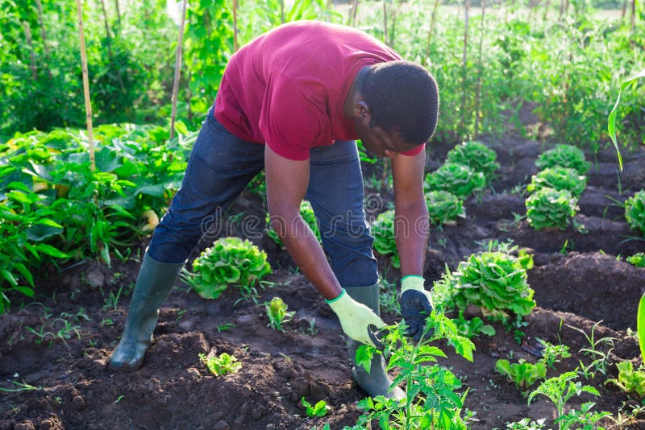



MERCI!

